Slide 1


ENGENHARIA DE REQUISITOS
Aula: Plano de Ensino.
Prof. Anderson Augusto Bosing

Slide 2



Acesso aos Materiais da Disciplina
https://github.com/profandersonbosing/

Slide 3


Apresentação do Docente
Graduado em Tecnologia em Análise e Desenvolvimento de Sistemas.
Pós Graduado em Engenharia de Software com Ênfase em UML.
Scrum Master certificado pela Scrum Alliance.

Slide 4
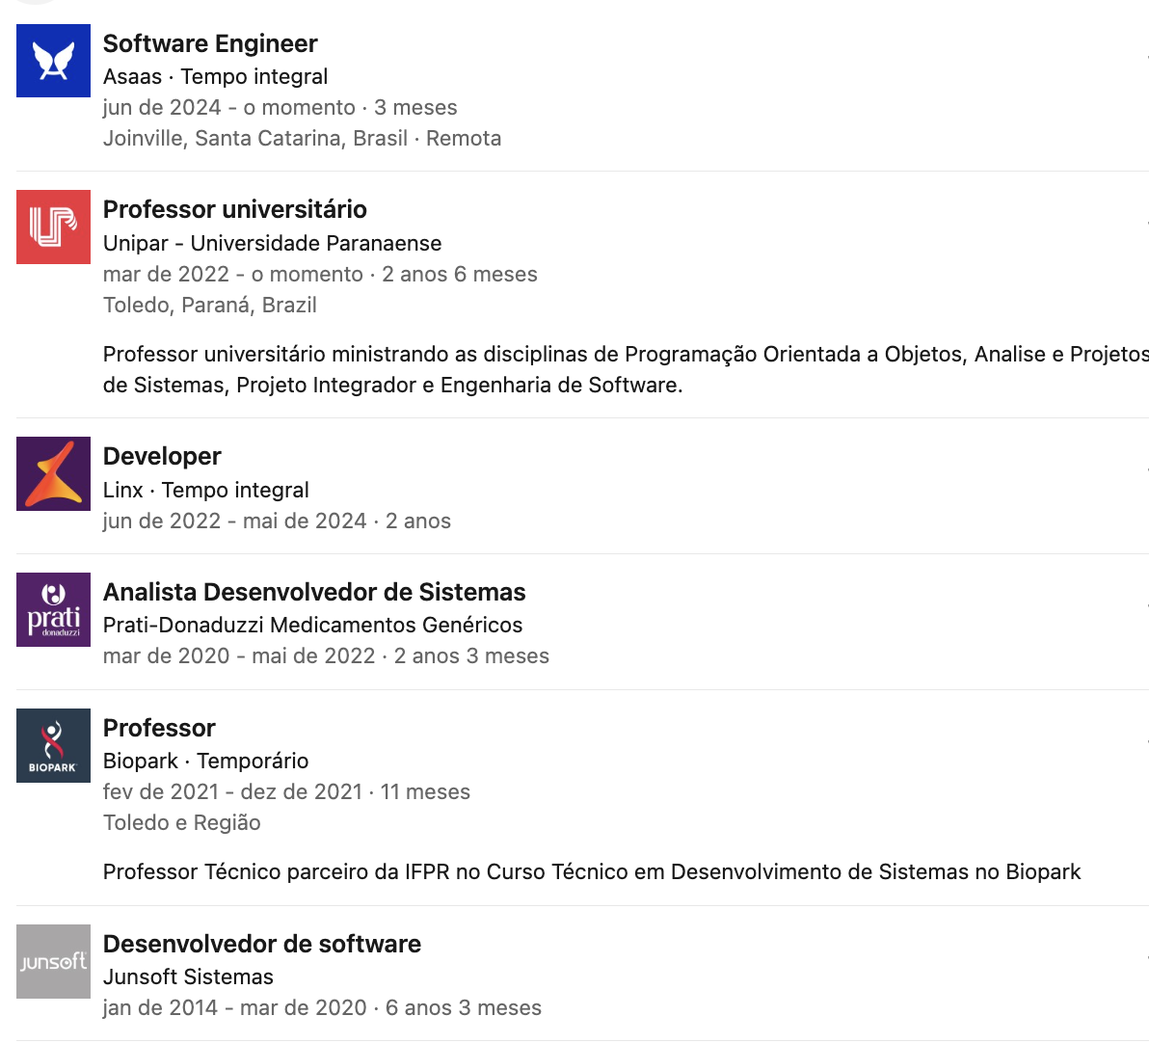
Apresentação do Docente

Slide 5
Apresentação do Docente
Disciplinas ministradas:
Programação Orientada a Objetos
Engenharia de Software I e II
Projeto Integrador
Desenvolvimento de Aplicações WEB

Slide 6
Formas de Avaliação da Disciplina
Trabalhos e Demais Atividades(3.0)
Avaliação Bimestral(7.0)

Slide 7
Apresentação do Docente
Professor Anderson
Contato: abosing@prof.unipar.br
Regras do Laboratório.
Chamada.
Intervalo da Aula.

Slide 8
Bibliografia Base
Eduardo Bezerra - Princípios de Análise e Projeto de Sistema com UML. Rio de Janeiro: Elsevier Editora Ltda, 2007.
Antonio Lopes Marinho – Análise e modelagem de sistemas. São Paulo: Pearson Education do Brasil, 2016.
Roger S. Pressman – Engenharia de software : uma abordagem profissional. 7ª Edição. Porto Alegre: AMGH Editora Ltda, 2011.
Ian Sommerville – Engenharia de Software. 9ª Edição. São Paulo: Pearson Education do Brasil, 2011

Slide 9
Bibliografia Base
DOS SANTOS, Marcelo da Silva. Desenvolvimento orientado a reuso de software. Porto Alegre: SAGAH – on-line.
LAUDON, Kenneth C. Sistemas de informação gerenciais. São Paulo: Pearson.
MORAIS, Izabelly Soares de. Engenharia de Software. Porto Alegre: SAGAH – on-line
RANGEL, Pablo; CARVALHO JR., José Gomes de. Sistemas Orientados a Objetos: teoria e prática com UML e Java. Rio de Janeiro: Brasport – on-line
SCHACH, Stephen R. Engenharia de Software: Os paradigmas clássico e orientado a objetos. Porto Alegre: AMGH – on-line.
VETORAZZO, Adriana de Souza. Engenharia de Software. Porto Alegre: SAGAH – on-line.
ZENKER, Aline Maciel. Arquitetura de Sistemas. Porto Alegre: SAGAH – on-line.

Slide 10
Perguntas?

Slide 11
Conclusão

